Slide 1
智能设备监控系统
原理与应用

Slide 2
内容介绍
项目背景与意义
智能设备监控系统原理与应用
智能设备监控系统原理
智能设备监控系统应用场景
Notes:
Python简介

Slide 3
项目背景与意义
Notes:
Python语言

Slide 4
智能设备监控系统背景与意义
随着信息技术的发展，越来越多的智能设备投入到生产生活中，为我们的生产生活提供了极大便利，但这些智能设备难免发生故障。对于一些重要设备，需要在发生故障后及时发现、上报和处理，以免造成严重损失。所以，需要一套监控系统对这些重要智能设备进行自动监控，发现问题及时上报，避免造成经济、社会方面的损失以及其它不良后果。
Notes:
【回顾】计算机编程语言

Slide 5
智能设备监控原理
Notes:
Python语言

Slide 6
监控原理
组成：监控系统一般由客户端、服务器组成
客户端：即被监控设备
服务器：收集被监控设备数据，并统一处理，发现异常设备并告警
监控方式：被监控设备主动或被动向服务器发送数据，依次判断被监控设备状态
智能设备
服务器
智能设备
智能设备
Notes:
【回顾】计算机编程语言

Slide 7
监控原理（续）
当被监控设备超过一定时间，没有向服务器发送数据，则此设备可能出现了故障
当服务器收到被监控设备数据，数据超过允许的范围，则应告警、通知
Notes:
【回顾】计算机编程语言

Slide 8
被监控设备软硬件条件
被监控设备应当具有一定数据处理能力（捕获数据、收集数据、发送/接收数据、解析数据），有时需要特殊硬件支持（各类传感器）
被监控设备和服务器网络连通
被监控设备支持必要的网络通信协议
Notes:
【回顾】计算机编程语言

Slide 9
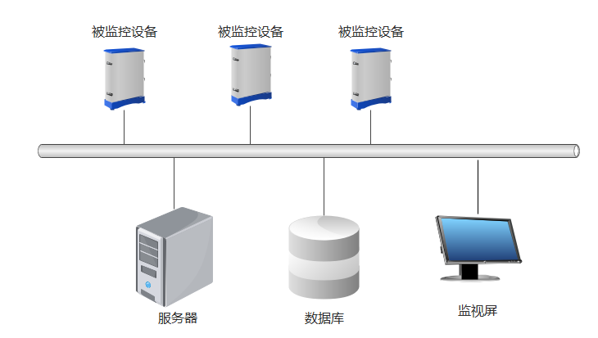
系统拓扑图
Notes:
【回顾】计算机编程语言

Slide 10
智能设备监控系统应用
Notes:
Python语言

Slide 11
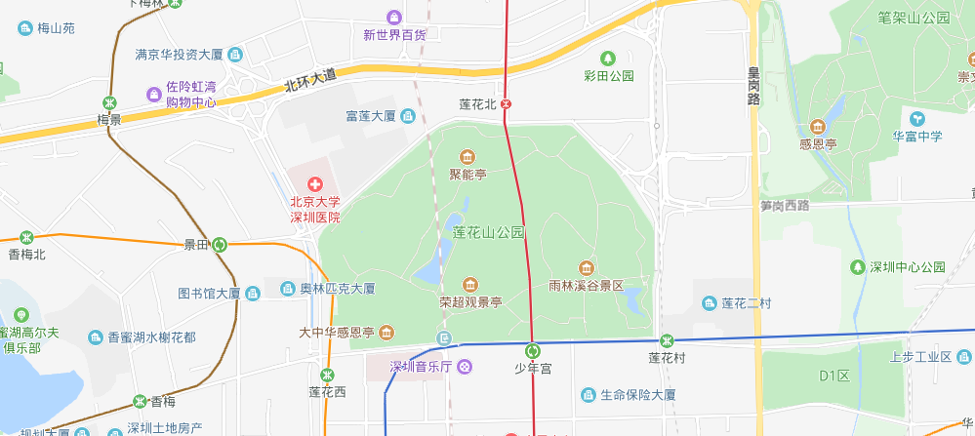

网约车运营车辆监控（一）
网约车营运公司通过车辆安装设备，监控车辆位置、行驶速度，实时掌握车辆信息
Notes:
【回顾】计算机编程语言

Slide 12
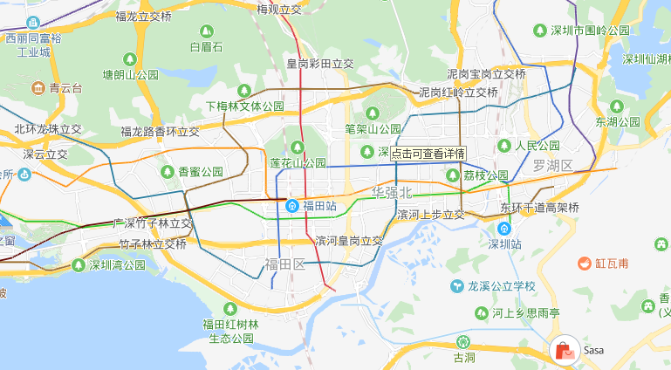

网约车运营车辆监控（二）
划定虚拟电子围栏，当车辆位置超出电子围栏，及时告警；车辆遗失，根据位置进行追踪
Notes:
【回顾】计算机编程语言

Slide 13
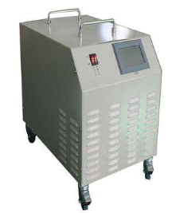
锂电池监控
锂电池租赁公司通过在电池加装传感器，实时手机电池温度、位置，对电池进行保护、监控
Notes:
【回顾】计算机编程语言

Slide 14
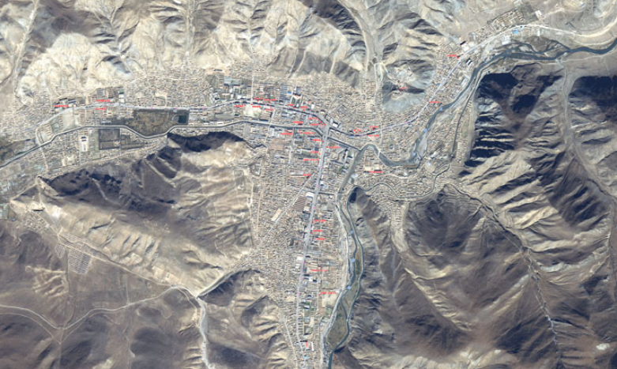
地质灾害监控与预警
对于地质条件不稳定地区，在城镇周边部署传感器，实时获取地质数据，进行分析、预警
Notes:
【回顾】计算机编程语言

Slide 15
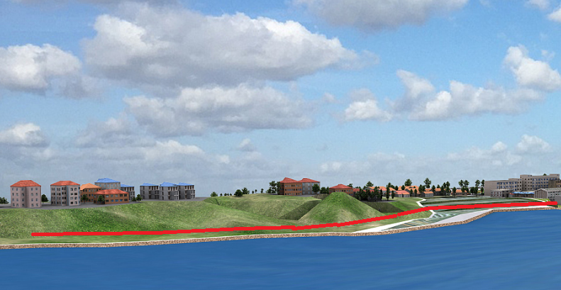
油气管道周边地质监控
油气公司在重要油气管道周边土壤、河流、渠道、山体安装传感器，实时收集数据进行分析，对可能发生的灾情预警，对已经发生的灾情进行报告
Notes:
【回顾】计算机编程语言

Slide 16
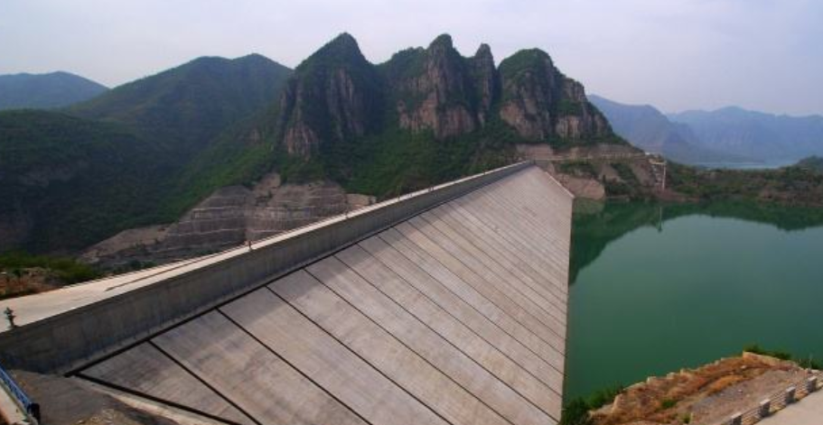
水库大坝监控
通过在坝体加装传感器，收集大坝压力、形变等数据，进行分析、预警
Notes:
【回顾】计算机编程语言

Slide 17

数据中心服务器监控系统
数据中心服务器数量庞大，重要服务器纳入自动监控系统进行监控
Notes:
【回顾】计算机编程语言

Slide 18
总结和答疑
Notes:
总结和答疑

